Slide 1

universidad autónoma del estado de México facultad de ingeniería ingeniería en computación electricidad y magnetismo fuentes de Campo magnético
dra. maría rosa quintana guerra

Slide 2


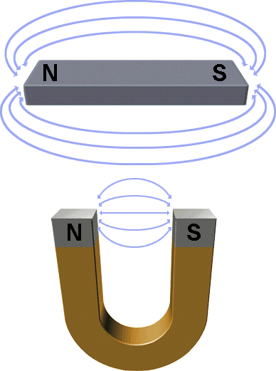
Fuentes de campo magnético
Se conoce con el nombre de magnetismo al conjunto de propiedades que poseen los imanes. Estos cuerpos se encuentran en estado natural en algunas piedras denominadas magnetitas.
Además de su capacidad de atraer metales, tienen la propiedad de polaridad. Los imanes tienen dos polos magnéticos diferentes llamados Norte o Sur. Si enfrentamos los polos Sur de dos imanes estos se repelen, y si enfrentamos el polo sur de uno, con el polo norte de otro se atraen. Otra particularidad es que si los imanes se parten por la mitad, cada una de las partes tendrá los dos polos.

Slide 3
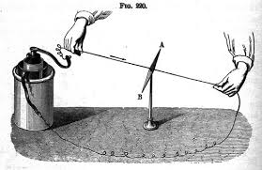
Campo magnéticos producidos por una corriente
Experimento de Oerested
Una corriente eléctrica crea a su alrededor un campo magnético al observar que una aguja imantada, colocada cerca de un conductor rectilíneo, se desvía de su posición de equilibrio norte-sur cuando por el conductor circula una corriente.

Slide 4
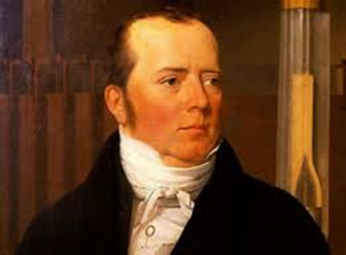
Ello se debe a que esta última genera un campo magnético que interactúa con la aguja. Oerested en 1819 encontró que la desviación de la aguja variaba de sentido cuando se invertía el sentido de la corriente ya que esto produce campos eléctricos, y mas tarde se pudo determinar gracias a la contribución de Ampere, que el polo norte de la aguja imantada se desvía siempre hacia la izquierda de la dirección que lleva la corriente.

Slide 5
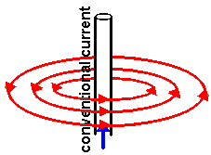
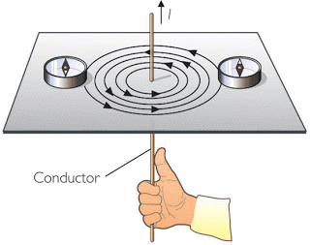
Para estudiar cómo es el campo magnético producido por un conductor recto en el cual circula una corriente eléctrica se procede de la siguiente manera: se atraviesa el conductor rectilíneo, con un cartón horizontal rígido. En el momento en que circula la corriente por el conductor, se espolvorea al cartón con limaduras de hierro y se observa que estas forman circunferencias concéntricas con el alambre.

Slide 6
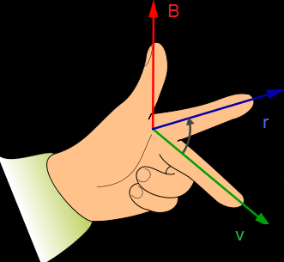
Propiedades de b
Su dirección es perpendicular al plano creado por v y r.
Su sentido viene dado por la regla de la mano izquierda. (Cuidado con el signo de la carga)
Una carga eléctrica siempre produce una campo eléctrico, pero solo produce un campo magnético si está en movimiento.
El campo magnético no es central, sus líneas de campo son cerradas.

Slide 7
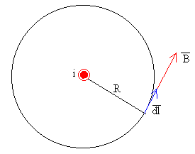
Campo magnético producido por una corriente rectilínea
1.- La dirección del campo en un punto P, es perpendicular al plano determinado por la corriente y el punto.
2.- Elegimos como camino cerrado una circunferencia de radio r, centrada en la corriente rectilínea, y situada en una plano perpendicular a la misma.

Slide 8

El campo magnético B es tangente a la circunferencia de radio r, paralelo al vector dl.
El módulo del campo magnético B tiene el mismo valor en todos los puntos de dicha circunferencia.
La circulación (el primer miembro de la ley de Ampère) vale:

Slide 9

La corriente rectilínea i atraviesa la circunferencia de radio r.
Despejamos el módulo del campo magnético B.
Llegamos a la expresión obtenida aplicando la ley de Biot.

Slide 10
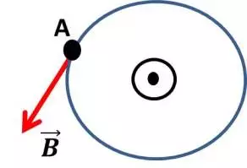
a) Las líneas de inducción del campo magnético de la corriente en el conductor son circunferencias concéntricas con centro en el conductor.
b) El sentido de las líneas inducción se establece por la regla del tornillo o del tirabuzón.
c) El vector B es tangente a la línea de inducción y su sentido se indica en la figura.

Slide 11
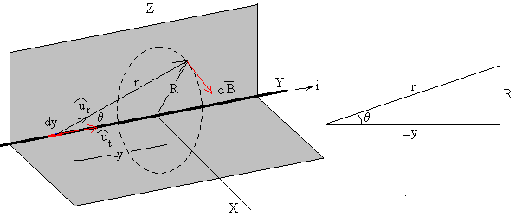
Campo magnético producido por una corriente rectilínea
Utilizamos la ley de Biot para calcular el campo magnético B producido por un conductor rectilíneo indefinido por el que circula una corriente de intensidad i.
El campo magnético B producido por el hilo rectilíneo en el punto P tiene una dirección que es perpendicular al plano formado por la corriente rectilínea y el punto P, y sentido el que resulta de la aplicación de la regla del sacacorchos al producto vectorial u_{t} x u_{r}

Slide 12

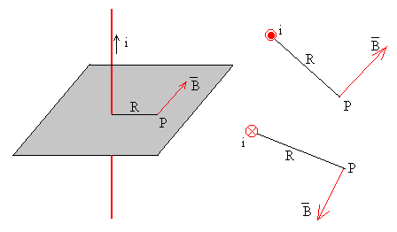
Para calcular el módulo de dicho campo es necesario realizar una integración.
Se integra sobre la variable θ , expresando las variables x y r en función del ángulo θ.
R=r·cos θ , R=-y·tan θ.
En la figura, se muestra la dirección y sentido del campo magnético producido por una corriente rectilínea indefinida en el punto P. Cuando se dibuja en un papel, las corrientes perpendiculares al plano del papel y hacia el lector se simbolizan con un punto · en el interior de una pequeña circunferencia, y las corrientes en sentido contrario con una cruz x en el interior de una circunferencia tal como se muestra en la parte derecha de la figura.
La dirección del campo magnético se dibuja perpendicular al plano determinado por la corriente rectilínea y el punto, y el sentido se determina por la regla del sacacorchos o la denominada de la mano derecha.

Slide 13
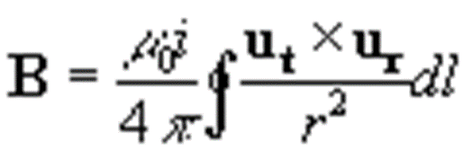
La ley de Biot-Savart
El físico Jean Biot dedujo en 1820 una ecuación que permite calcular el campo magnético B creado por un circuito de forma cualesquiera recorrido por una corriente de intensidad i.
B es el vector campo magnético existente en un punto P del espacio, ut es un vector unitario cuya dirección es tangente al circuito y que nos indica el sentido de la corriente en la posición donde se encuentra el elemento dl.ur es un vector unitario que señala la posición del punto P respecto del elemento de corriente.

Slide 14
La ley de Ampère
La ley de Gauss nos permitía calcular el campo eléctrico producido por una distribución de cargas cuando estas tenían simetría (esférica, cilíndrica o un plano cargado).
Del mismo modo la ley de Ampère nos permitirá calcular el campo magnético producido por una distribución de corrientes cuando tienen cierta simetría.

Slide 15
Aplicaciones de la ley de Ampère
Los pasos que hay que seguir para aplicar la ley de Ampère son similares a los de la ley de Gauss.
Dada la distribución de corrientes, deducir la dirección y sentido del campo magnético
Elegir un camino cerrado apropiado, atravesado por corrientes y calcular la circulación del campo magnético.
Determinar la intensidad de la corriente que atraviesa el camino cerrado
Aplicar la ley de Ampère y despejar el módulo del campo magnético.

Slide 16
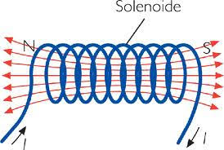
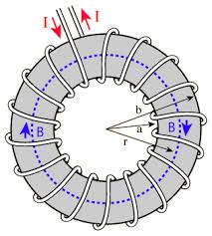
La ley de Ampère se puede aplicar para calcular:
Campo magnético de un solenoide
Campo magnético de un toroide

Slide 17
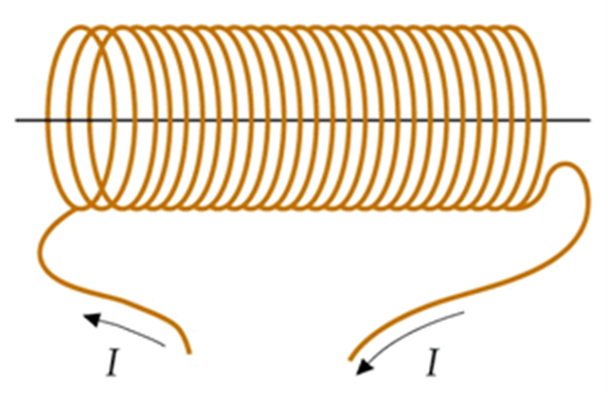
Solenoide
Es un dispositivo formado por varias espiras, capaz de crear un campo magnético uniforme, intenso en su interior y muy débil en su exterior.

Slide 18
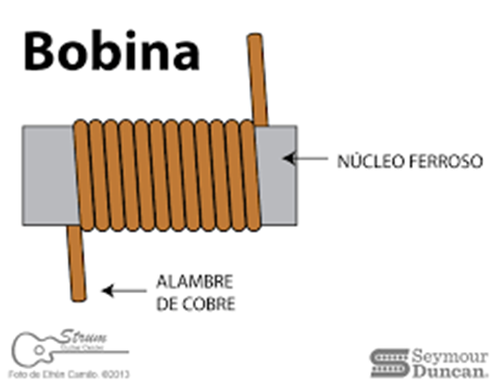
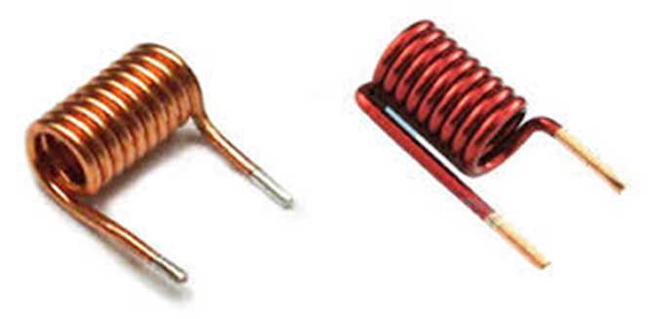
Una aproximación real a un solenoide sería una bobina. Dentro de la bobina se genera un campo magnético uniforme. Cuanto más larga es la bobina más uniforme es el campo.

Slide 19
Campo magnético en un solenoide
Un campo magnético puede ser generado por imanes o por corrientes eléctricas y dentro de las corrientes puede ser un conductor rectilíneo o un solenoide.
Un campo magnético de un solenoide depende de la intensidad del largo del solenoide y del número de las espiras que este posee. Tiene las líneas de fuerza en su interior. Dichas líneas son perpendiculares al plano de la espira y encerradas sobre si mismas.

Slide 20

Si sus espiras están bien apretadas unas contra otras, su longitud es mucho mayor que su diámetro. Produce un campo magnético más intenso en su interior y muy pequeño en el exterior.
Las características del campo magnético que produce la corriente que circula por el solenoide en su interior son:
I: Intensidad que circula por las espiras.
N: Número de espiras
L: Largo del solenoide
μ : 4π x 10^-7

Slide 21
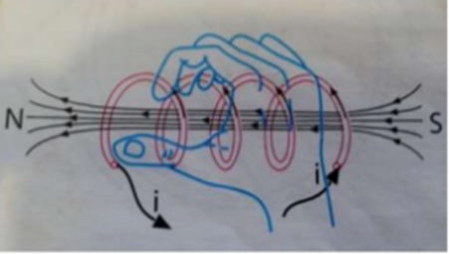
Sentido del campo magnético creado por un solenoide
Se determina utilizando la regla de la mano derecha:
Se envuelven los dedos al rededor del solenoide y el sentido de la intensidad y el dedo pulgar nos indica el sentido del campo magnético.

Slide 22
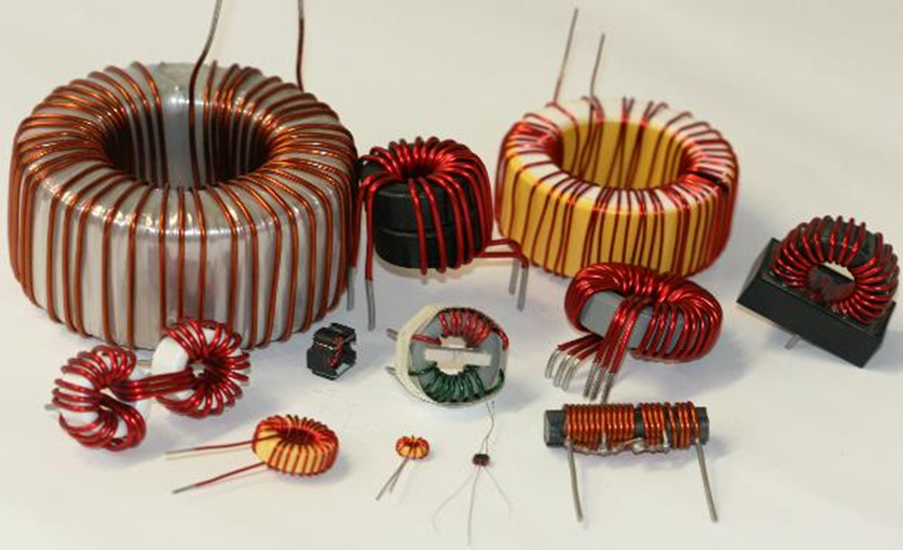
Toroide
Dispositivo formado por espiras de conductor alrededor de una figura en forma de neumático.

Slide 23
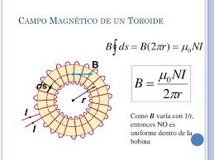
Campo magnético en un toroide
En este caso existen N vueltas del conductor, cada una transportando una corriente I.

Slide 24
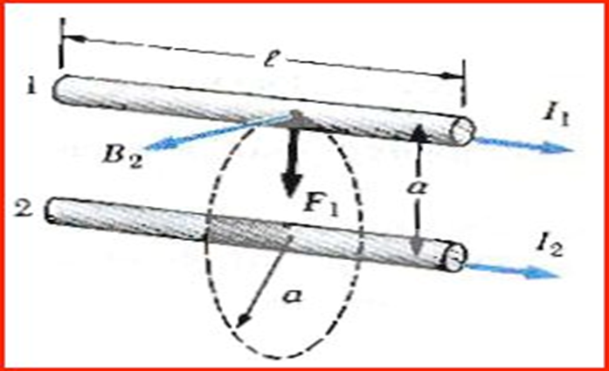
FUERZA MAGNETICA ENTRE DOS CONDUCTORES PARALELOS.
Como una corriente en un conductor crea su propio campo magnético, es fácil entender que los conductores que lleven corriente ejercerán fuerzas magnéticas uno sobre el otro.

Slide 25
Considérese dos alambres largos, rectos y paralelos separados a una distancia a que llevan corrientes I¹ e I² en la misma dirección, como se muestra.
Se puede determinar fácilmente la fuerza sobre uno de los alambres debida al campo magnético producido por el otro alambre. El alambre 2, el cual lleva una corriente I², genera un campo magnético B² en la posición del alambre 1.

Slide 26
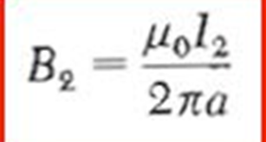
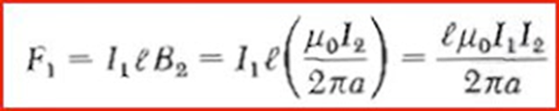
El campo magnético B2 se obtiene:
Vemos que:

Slide 27

fuerza magnética entre los conductores
La fuerza magnética ejercida entre dos conductores rectilíneos por los que circula una corriente eléctrica está contenida en el plano que forman ambos conductores y es perpendicular a los mismos, siendo el valor de su módulo:

Slide 28
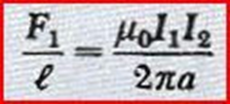
La fuerza por unidad de longitud es:
Donde µ es la constante de permeabilidad magnética.
“Se denomina permeabilidad magnética a la capacidad de una sustancia o medio para atraer y hacer pasar a través de ella campos magnéticos.”
μ=4π ×10-7 (en el vacio)

Slide 29
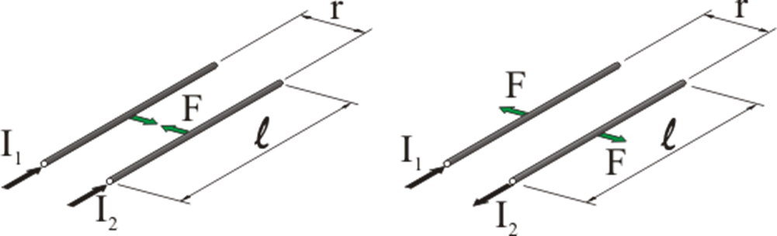
La fuerza magnética es atractiva cuando las corrientes tienen el mismo sentido y repulsiva si el sentido es opuesto.

Slide 30
ferromagnetismo
El ferromagnetismo es un fenómeno físico en el que se produce ordenamiento magnético de todos los momentos magnéticos de una muestra, en la misma dirección y sentido.
Un material ferromagnético es aquel que puede presentar ferromagnetismo.
La interacción ferromagnética es la interacción magnética que hace que los momentos magnéticos tiendan a disponerse en la misma dirección y sentido. Ha de extenderse por todo un sólido para alcanzar el ferromagnetismo.

Slide 31
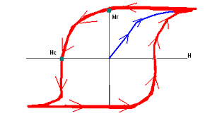
Generalmente, los ferromagnetos están divididos en dominios magnéticos, separados por superficies conocidas como paredes de Bloch. En cada uno de estos dominios, todos los momentos magnéticos están alineados.
En las fronteras entre dominios hay cierta energía potencial, pero la formación de dominios está compensada por la ganancia en entropía.

Slide 32
Características de los materiales ferromagnéticos
Pueden imantarse mucho más fácilmente que los demás materiales. Esta característica viene indicada por una gran permeabilidad relativa m /m r.
Tienen una inducción magnética intrínseca máxima muy elevada.
Se imantan con una facilidad muy diferente según sea el valor del campo magnético. Este atributo lleva una relación no lineal entre los módulos de inducción magnética(B) y campo magnético.

Slide 33
bibliografía
Aranda J. Sobre el movimiento de un conductor en un campo magnético. Enseñanza de las Ciencias.
Berkson W. Las teorías de los campos de fuerza. Desde Faraday hasta Eisntein. Alianza Editorial
Coloma, Fernández, Navarro J. Un método didáctico para la obtención del ciclo de histéresis de un material magnético. Revista Española de Física
Fredrickson J. E., Moreland L. Electromagnetic induction: A Computer-Asisted Experiment. Am. J. Phys.
Ramírez P., Barbero A. J., Mafé S. Campo magnético, autoinducción e inductancia mutua de bobinas circulares y solenoides. Revista Española de Física

Slide 34
Referencia imágenes
http://www.monografias.com/trabajos5/vcr/vcr.shtml
http://lafisicaconalma.blogspot.mx/2009/03/imanes.html
http://elfisicoloco.blogspot.mx/2013/02/solenoide.html
http://rabfis15.uco.es/proyecto/Fund_teoricos/campo%20debido%20a%20un%20solenoide.htm
http://hyperphysics.phy-astr.gsu.edu/hbasees/magnetic/indtor.html
http://www.iesbajoaragon.com/~fisica/fisica2/EM/septiembre_9495a.htm
http://teoriabiotsavart.blogspot.mx/2013/05/ley-de-biot-savart.html

